Slide 1
Лабораторная работа №4 «Построение функции нормального распределения»
ИВТ 2 курс Адаев Р.М., Галкин И.Ю., Величко А.А., Егоров С.А.

Slide 2
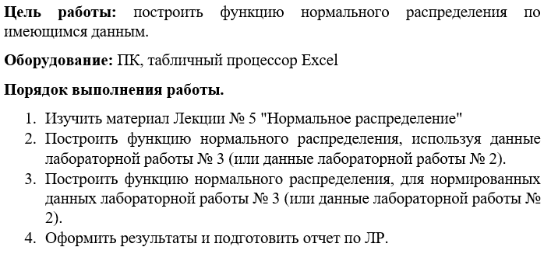

Slide 3
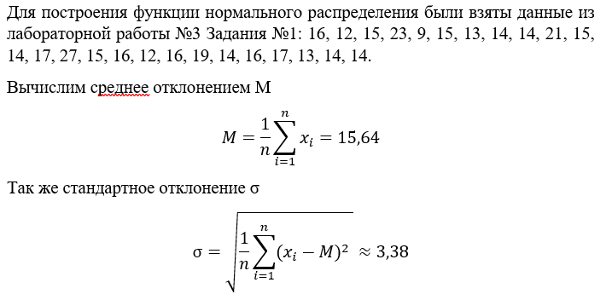
Результаты работы

Slide 4

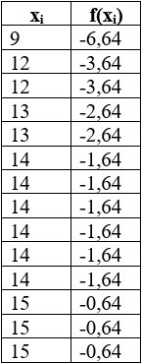
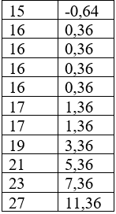

Slide 5
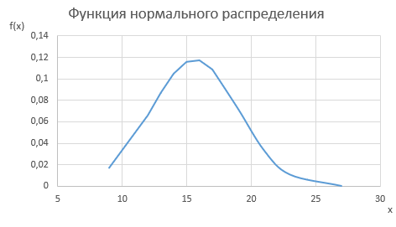

Slide 6

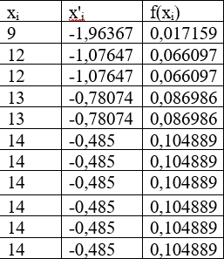
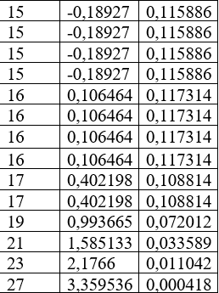

Slide 7
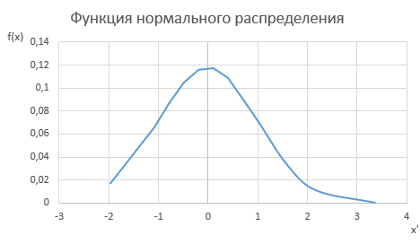

Slide 8


